Slide 1

Introdução a algoritmos
Estruturas Condicionais
Profª. Bianca Portes
bianca.castro@ifsudestemg.edu.br
Material baseado nos slides de AEDI do prof Lucas Lattari

Slide 2

O que aprendemos na última aula?
Aprendemos a trabalhar com texto e suas funções
len()
count()
title()
find()
replace(s1,s2)

Slide 3





O que aprendemos na última aula?
len( ) | Diz qual o tamanho da string
count( ) | Informa quantas vezes um caractere (ou uma sequência de caracteres) aparece na string
title( ) | Converte para maiúsculo todas as primeiras letras de cada palavra da string
find( ) | Retorna a primeira ocorrência de um determinado caractere na string. Se ele não existir, retorna -1
replace(s1,s2 ) | Substitui o trecho de s1 pelo trecho de s2

Slide 4
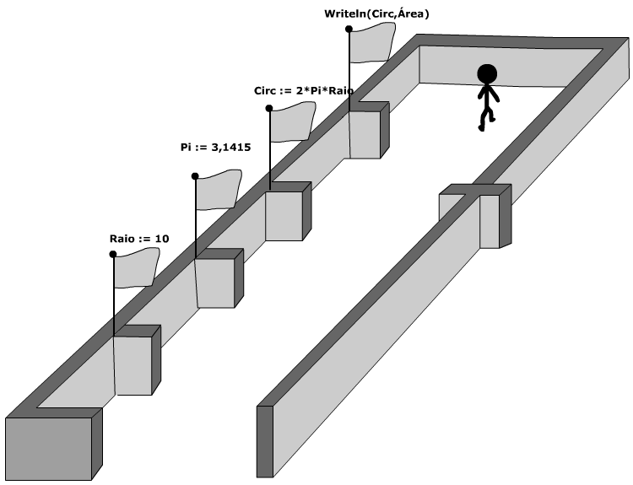
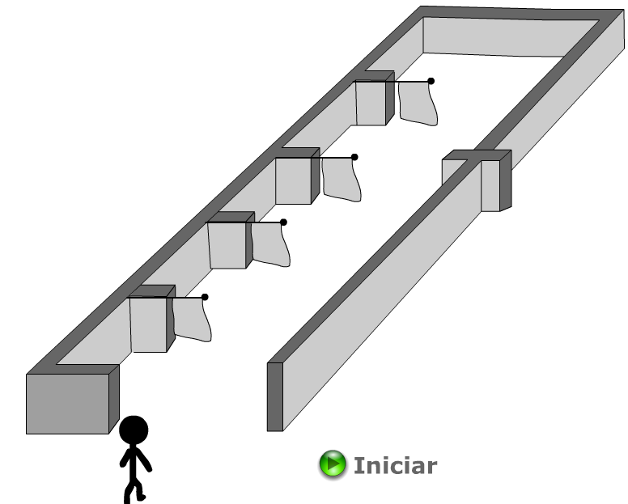
Introdução
Até o momento, estudamos algoritmos nos quais as instruções são lidas de forma sequencial
Fonte: http://www.ambiente.pascal.nom.br/Capitulo6/estruturaControle.swf

Slide 5
Introdução
Mas nem sempre conseguimos escrever algoritmos que serão executados de forma sequência…
Um exemplo a seguir...

Slide 6


Introdução
Imagine que você é um estudante de Algoritmos, muito dedicado e atento com a matéria ensinada na sala

Slide 7


Espera-se que, SE você estudar muito, ENTÃO você vai passar na disciplina!
Espera-se que, SE você estudar muito, ENTÃO você vai passar na disciplina!
SE (estudar muito)
ENTÃO
SENÃO

Slide 8
-As condições estão assinaladas entre parênteses
-Permitem que o programa tenha comportamentos diferentes ao longo da execução
SE (estudar muito)
ENTÃO
SENÃO

Slide 9
Estruturas condicionais
Da mesma forma que o caso ilustrado, muitas vezes é preciso tomar uma decisão com base em uma condição ao desenvolver um algoritmo, a isso chamamos de estrutura condicional

Slide 10
Estruturas condicionais
Até agora usamos expressões aritméticas
a + b
a * b + a/b
Contudo, linguagens de programação possuem também expressões lógicas
São aquelas cujo o resultado podem assumir apenas os valores verdadeiro ou falso para uma dada expressão

Slide 11



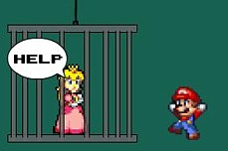
SE (princesa não está no castelo)
ENTÃO {
MARIO DESCOBRE QUE ELA FOI
SEQUESTRADA;
MARIO PARTE EM SEU RESGATE;
} SENÃO {
MARIO FICA TRANQUILO;
MARIO COME PEDAÇO DE BOLO
COM A PRINCESA;
}

Slide 12
Comportamentos???
Note que no exemplo anterior, a condição princesa não está no castelo determina uma expressão lógica, que pode ser verdadeira ou falsa
Se for verdadeira, então tudo que está entre as chaves é executado; Senão, tudo que está após o senão é executado
ENTÃO{
MARIO DESCOBRE QUE
ELA FOI
SEQUESTRADA;
MARIO PARTE EM SEU
RESGATE;
}
SENÃO{
MARIO FICA
TRANQUILO;
MARIO COME PEDAÇO
DE BOLO COM
A PRINCESA;
}

Slide 13
Expressões Lógicas
De modo geral, as expressões lógicas são usadas para verificar se o valor de uma ou mais variáveis satisfaz uma determinada condição (verdadeira ou falsa) durante a execução do programa
Em linguagem C, como seria possível afirmar que a nota do aluno é menor que 60?
Poderíamos criar uma variável inteira notaDoAluno e verificar se a expressão lógica notaDoAluno < 60 é verdadeira!

Slide 14
Operadores Relacionais
No exemplo anterior, o símbolo < (menor que) é um operador relacional usado para comparar valores
Além dele, existem:
> maior que
<= menor ou igual a
>= maior ou igual a
== igual a
!= diferente de

Slide 15
Operadores Relacionais - Exemplos
Assumindo que
idade = 17, qual o resultado de idade < 18?
e se idade = 18, qual o novo resultado?
nota = 98, qual o resultado de nota >= 60?
e se nota = 60, qual o resultado?
a=1, b=2, c=1, qual o resultado de (pow(b, 2) - 4 * a * c) > 0?
denominador = 1, qual o resultado de
denominador != 0?
hora=10, fimDoExpediente=18, qual o resultado de hora == fimDoExpediente?

Slide 16
Exemplo de Código
Enfim, como eu implementaria um código que verifica se a nota de um estudante é maior ou igual a 60?

Slide 17

Exemplo de Código - 1

Slide 18
Exemplo de Código - 1
ATENÇÃO!!
Python é uma das poucas linguagens de programação que utiliza o deslocamento do texto à direita (recuo) para marcar início e fim de um bloco de comandos
Outras linguagens usam caracteres especiais para isso como BEGIN e END ou chaves ({ e } ) para delimitar o início e fim dos comandos

Slide 19
Exemplo de Código
Enfim, como eu implementaria um código que verifica se a nota de um estudante é maior ou igual a 60?
Além disso, como eu poderia verificar se o estudante se formou com louvor, ou seja, sua nota é maior ou igual a 90?

Slide 20
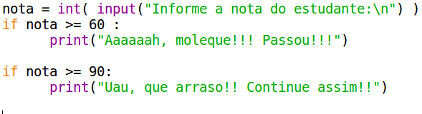
Exemplo de Código - 1

Slide 21
Exemplo de Código - 1
Analisando este exemplo, o que acontece se a nota for menor que 60? E se for maior que 60 e menor que 90? E maior que 90?

Slide 22
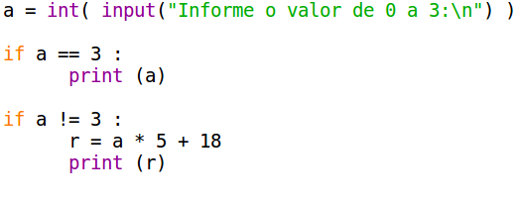
Bloco de comandos
Vimos que, em Python, o bloco de comandos é delimitado pelo recuo
Contudo, um bloco de comandos pode ter mais de uma instrução
Para isso, basta que as instruções estejam na mesma direção ou alinhamento

Slide 23
Vamos praticar!!!
Faça um programa que pergunte ao usuário qual a idade de seu carro. O seu programa deve dizer que
o carro é novo se ele tiver menos de 3 anos;
o carro é velho se ele tiver 3 ou mais anos.
Escreva um programa que pergunte a velocidade do carro do usuário. Caso ele ultrapasse 80 km/h, exiba uma mensagem dizendo que o usuário foi multado.
Altere o exercício anterior para que, se o carro for multado, ele exiba o valor da multa. Cobre R$ 5 por km acima de 80 km/h.

Slide 24
Lista 2

Slide 25
Lembrando!!!
SE (princesa não está no castelo)
ENTÃO {
MARIO DESCOBRE QUE ELA FOI
SEQUESTRADA;
MARIO PARTE EM SEU RESGATE;
} SENÃO {
MARIO FICA TRANQUILO;
MARIO COME PEDAÇO DE BOLO
COM A PRINCESA;
}

Slide 26
Exemplo de Código Anterior
Enfim, como eu implementaria um código que verifica se a nota de um estudante é maior ou igual a 60?

Slide 27
Exemplo de Código Anterior
Enfim, como eu implementaria um código que verifica se a nota de um estudante é maior ou igual a 60?
De forma simples, como eu incluiria a informação que o aluno não foi aprovado?
Usando o else

Slide 28
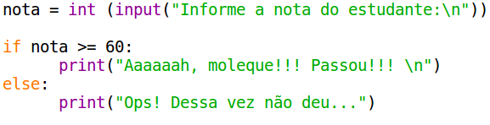
Exemplo de Código

Slide 29
Exemplo de Código
Esta condição é verificada.
Caso ela seja verdadeira, o primeiro print é executado
SENÃO, o segundo print será executado

Slide 30
Vamos praticar!!!
Faça um algoritmo que imprima se um número inteiro lido é par ou ímpar.
Faça um programa que diga se uma pessoa é criança ou adulta.
Desafio
Considere uma empresa que realiza pagamentos aos seus funcionários no dia 5 de cada mês. A cada dia de atraso, a empresa deve pagar 2% de multa em cima do salário.
Sabendo disso, crie uma função que receba como parâmetro um salário e o dia que o pagamento foi realizado. A função deverá retornar o valor total do pagamento, acrescido de multa (se houver)

Slide 31
Exemplo de Código Anterior
Enfim, como eu implementaria um código que verifica se a nota de um estudante é maior ou igual a 60?
De forma simples, como eu incluiria a informação que o aluno não foi aprovado?
Usando o else

Slide 32
Exemplo de Código Anterior
Enfim, como eu implementaria um código que verifica se a nota de um estudante é maior ou igual a 60?
De forma simples, como eu incluiria a informação que o aluno não foi aprovado?
Usando o else
Além disso, como eu poderia verificar se o estudante ficou de exame final, ou seja, sua nota é maior ou igual a 40 e inferior a 60?
Precisamos testar novamente se nota >= 40
elif

Slide 33
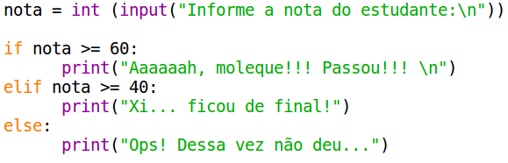
Exemplo de Código

Slide 34
Exemplo de Código
O USUÁRIO DIGITOU UMA NOTA? ENTÃO TESTAMOS AQUI SE É VERDADE QUE ESTA NOTA É MAIOR OU IGUAL A 60!

Slide 35
Exemplo de Código
SE A NOTA É MAIOR OU IGUAL A 60, ENTRA AQUI!

Slide 36
Exemplo de Código
SENÃO… TESTA SE A NOTA É MAIOR OU IGUAL A 40

Slide 37
Exemplo de Código
ELA É MAIOR OU IGUAL A 40? SE SIM, ENTRA AQUI!

Slide 38
Exemplo de Código
NÃO ENTROU EM NENHUM DOS TESTES?? ISSO SIGNIFICA QUE A NOTA É INFERIOR A 40, E O CÓDIGO “ENTRA” AQUI

Slide 39
Vamos praticar!!!
Faça um programa que diga se uma pessoa é criança, adulta ou idosa
Faça um algoritmo diga em qual turno do dia estamos de acordo com a hora: manhã, tarde, noite ou madrugada.
Desafio
Crie um programa para um caixa eletrônico que selecione as notas para o pagamento de saque. O programa deve informar as notas necessárias para entregar o mínimo de cédulas. Considere as seguintes notas para o pagamento: R$100, R$ 50, R$ 10, R$ 5 e R$2.
Exemplo:
Entrada: Solicitado saque de R$18.
Saída:
1 nota(s) de R$ 10.
3 nota(s) de R$ 2.
Entrada: Solicitado saque de R$22.
Saída:
2 nota(s) de R$ 10.
1 nota(s) de R$ 2.

Slide 40
Como combinar operadores relacionais?
Por exemplo, vamos supor que queiramos verificar se a idade de uma pessoa está entre 13 e 60 anos
Nesse caso, temos que fazer duas verificações ao mesmo tempo:
se a idade é maior do que 13 anos
(idade > 13)
E
se a idade é menor do que 60 anos
(idade < 60)

Slide 41
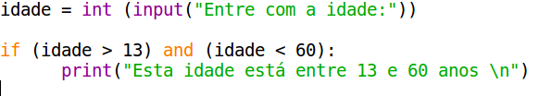
Como combinar operadores relacionais?
No código:

Slide 42
Como combinar operadores relacionais?
No código:
Estas duas condições distintas estão sendo verificadas

Slide 43
Como combinar operadores relacionais?
No código:
Operador relacional AND: retorna verdade se AMBAS as condições são verdadeiras

Slide 44
Como combinar os operadores relacionais?
Imagine que agora queremos saber se uma pessoa é criança OU idosa para a obtenção de isenção em um ônibus
Nesse caso, temos que fazer duas verificações ao mesmo tempo:
se a idade é abaixo de 13 anos
(idade < 13)
OU
se a idade é maior que 65 anos
(idade > 65)

Slide 45

Como combinar os operadores relacionais?
No código:

Slide 46
Vamos praticar!!!
Desenvolver um algoritmo que faça a leitura de 3 números reais e informar se existem três valores iguais ou dois valores iguais. Caso contrário, ou seja, se forem todos diferentes, informar se estes números estão em ordem crescente, decrescente ou se estão fora de ordem. Exemplos:
Números lidos: -7, 5, 7 -> Estão em ordem crescente
Números lidos: 5, 5, 3 -> Existem dois valores iguais
Números lidos: 7, 3, 4 -> Estão fora de ordem
2) Elaborar um programa para ler o código de um produto e informar a sua origem:
Código do produto entre 1 e 20: Europa
Código do produto entre 21 e 40: Asia
Código do produto entre 41 e 60: América
Código do produto entre 61 e 80: África
Código do produto maior que 80: Paraguai

Slide 47
Desafio!!
Uma construtora famosa contratou você para calcular a área de diferentes terrenos. Os terrenos podem ser decompostos nas figuras geométricas regulares abaixo.
A) retângulo(R)= a*b
B) círculo (C) = π*r*r
C) trapézio (Z) = (baseMaior + baseMenor)*altura /2
D) triângulo (T)= base *altura/2
1) Para cada figura geométrica listada acima, construa um programa que calcule as respectivas áreas após ler as entradas corretas.
2) A construtora agora deseja criar um único sistema que, a partir das entradas lidas, a área de um terreno será calculada. Curiosamente, os terrenos desta empresa sempre podem ser decompostos em 3 áreas geométricas regulares.
ENTRADA:
T 3 4 0 // 3º entrada não será usada neste cálculo de área, mas deve ser fornecida
R 4 7 0 // 3º entrada não será usada neste cálculo de área, mas deve ser fornecida
C 5 0 0 // 2º e 3º entradas não serão usadas neste cálculo de área, mas deve ser
// fornecidas
SAÍDA: A resposta deverá fornecer apenas a área total do terreno.

